Slide 1
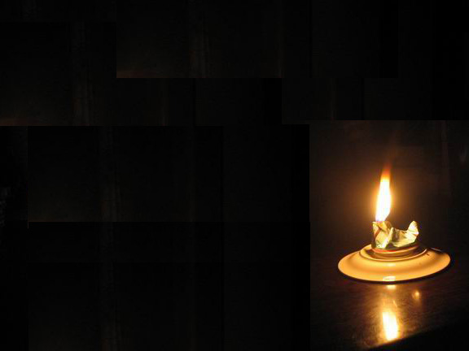
主我敬拜祢，
敞開在祢的面前。
主我敬拜祢
主歌
副歌

Slide 2
主我敬拜祢，
俯伏祢寶座前敬拜祢。
主歌
副歌

Slide 3
天軍向祢屈膝，
眾天使圍繞祢座前。
主歌
副歌

Slide 4
主我雙手舉起，
屈膝祢寶座前敬拜祢
主歌
副歌

